Slide 1
KML’de İlk Sıra Tedavi
Dr. Sinan MERSİN
İstanbul Florence Nightingale Hastanesi
23/11/2024
KMPH GÜNCELLEME SEMPOZYUMU - Ordu

Slide 2
Sunum Planı:
Tirozin kinaz inhibitörleri (TKI) seçimi ve tedavi yanıtları,
Tedaviyi etkileyen diğer faktörler,
Yan etki yönetimi,
Sonuç.

Slide 3
Kronik Myeloid Lösemi:
Klonal myeloproliferatif bir hastalık,
Patogenez; granülositlerin kontrolsüz ve düzensiz çoğalması,
Philadelphia (Ph) kromozomu - anormal kromozom 22 t(9,22)(q34;q11),
İki genin füzyonu ile oluşan (BCR kromozom 22'de, ABL1 kromozom 9’da) BCR::ABL1 füzyon geni,
BCR::ABL1 füzyon proteini, kontrolsüz bir tirozin kinaz.
Verfaillie CM. Biology of chronic myelogenous leukemia. Hematol Oncol Clin North Am. 1998 Feb;12(1):1-29. doi: 10.1016/s0889-8588(05)70495-0. PMID: 9523224.

Slide 4
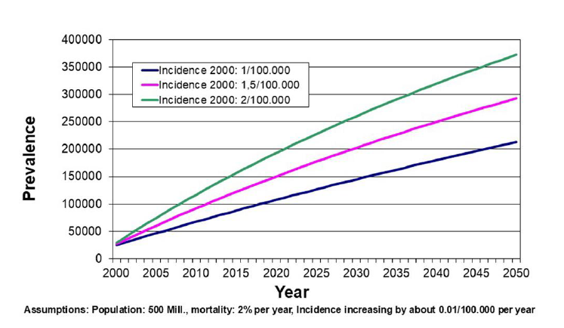
Yeni Tanı Hastada Tedavi:
Birinci ve ikinci sıra TKİ tedavileri,
  ATP bağlanma noktası → imatinib, nilotinib, dasatinib ve bosutinib (radotinib* - flumatinib*),
  STAMP inhibitörü → ascimimib,
Tedavi seçimi ilişkili faktörler:
  Tedavi hedefi ve hastanın beklentileri,
  Yaş ve komorbiditeler,
  Risk grubu ve ACA,
  İlaç temini ve geri ödeme…
Jabbour, Elias, and Hagop Kantarjian. “Chronic myeloid leukemia: 2022 update on diagnosis, therapy, and monitoring.” American journal of hematology vol. 97,9 (2022): 1236-1256. doi:10.1002/ajh.26642
François Guilhot, Rüdiger Hehlmann; Long-term Outcomes of tyrosine kinase inhibitors in chronic myeloid leukemia. Blood 2024; blood.2024026311. doi: https://doi.org/10.1182/blood.2024026311

Slide 5
İlk Sıra Tedavi Hedefleri:
Yanıt derinlik hedefi: Genç/Yaşlı hasta,
Yanıt elde edilme süresi hedefi: Genç hasta, gebelik planı, yüksek riskli hasta, ACA varlığı,
Tedavisiz izlem (TFR): Derin yanıt ile uzun süre takip,
Hastanın beklentileri, yaşam tarzı ve geri ödeme gibi diğer faktörler.
Jabbour, Elias, and Hagop Kantarjian. “Chronic myeloid leukemia: 2022 update on diagnosis, therapy, and monitoring.” American journal of hematology vol. 97,9 (2022): 1236-1256. doi:10.1002/ajh.26642

Slide 6
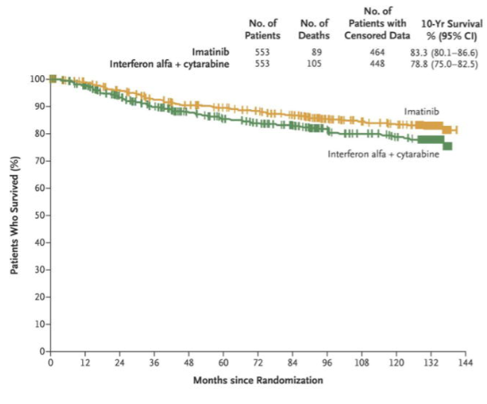
İmatinib:
IRIS çalışması ve 2002 FDA onayı,
Kanser tedavisinde «yeni bir yaklaşım»,
Yaklaşık 20 yıllık veriler,
12 ay MMR oranları (400 mg) %30-51 arasında,
10 yıllık OS oranları %83-88,
Yüksek doz (600-800) ile daha hızlı derin yanıt fakat OS benzer,
Kombinasyon çalışmaları ile daha hızlı yanıt fakat OS benzer (PegInf 45 Metaanalizi hariç).
François Guilhot, Rüdiger Hehlmann; Long-term Outcomes of tyrosine kinase inhibitors in chronic myeloid leukemia. Blood 2024; blood.2024026311. doi: https://doi.org/10.1182/blood.2024026311
Hochhaus, Andreas et al. “Long-Term Outcomes of Imatinib Treatment for Chronic Myeloid Leukemia.” The New England journal of medicine vol. 376,10 (2017): 917-927. doi:10.1056/NEJMoa1609324

Slide 7
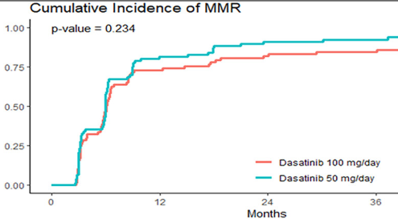
Dasatinib:
İmatinibe göre 300 kat daha potent ve daha «çoklu» hedef,
2010 da FDA onayı,100 mg,
T315I/A, V299L, F317L/V/I/C mutasyonu dışındaki mutasyonlarda etkin,
İmatinibe göre daha hızlı MMR yanıtı (%40 vs 46 12. ay) fakat 5 yıllık OS oranları benzer (%90 vs 91),
Farmakokinetik çalışmalarda 50-60 mg/gün dozu ile benzer plazma konsantrasyonu,
Yaşlı hastalarda 20 mg/gün dozu çalışmaları ile etkin.
François Guilhot, Rüdiger Hehlmann; Long-term Outcomes of tyrosine kinase inhibitors in chronic myeloid leukemia. Blood 2024; blood.2024026311. doi: https://doi.org/10.1182/blood.2024026311
Imamura, Masahiro et al. “Long-term follow-up of efficacy and safety in elderly patients with chronic myeloid leukemia treated with intermittent low dose dasatinib therapy.” Leukemia research reports vol. 21 100452. 23 Feb. 2024, doi:10.1016/j.lrr.2024.100452

Slide 8
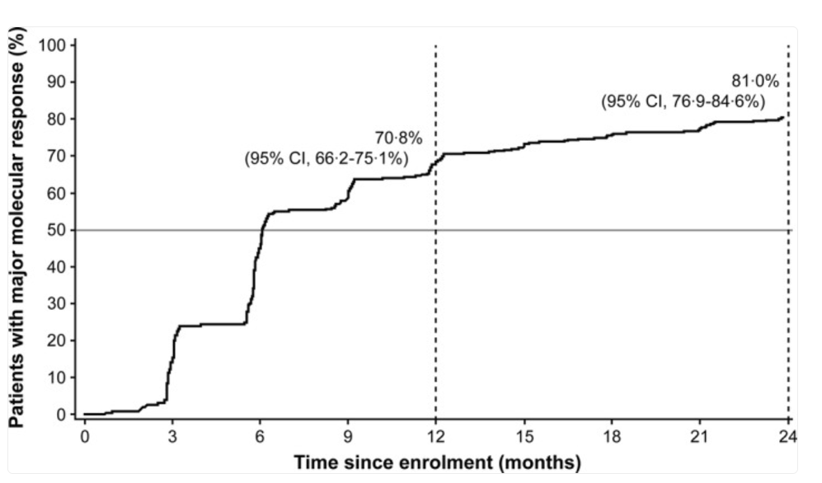
Nilotinib:
İmatinibe göre 30 kat daha «potent»,
2010 yılında FDA onayı, 2x400 mg,
T315I, Y253H, E255K/V, F359V/C, G250E dışı mutasyonlarda etkin,
İmatinibe göre daha hızlı MMR yanıtı (%28 vs 52 12. ay) fakat 10 yıllık OS oranları benzer (%83-88 vs 88-90),
Dozlama çalışmalarında 2x300 mg dozu da benzer etkinlikte (5 yıl OS %94 vs 96).
François Guilhot, Rüdiger Hehlmann; Long-term Outcomes of tyrosine kinase inhibitors in chronic myeloid leukemia. Blood 2024; blood.2024026311. doi: https://doi.org/10.1182/blood.2024026311
Hughes, Timothy P et al. “Nilotinib dose-optimization in newly diagnosed chronic myeloid leukaemia in chronic phase: final results from ENESTxtnd.” British journal of haematology vol. 179,2 (2017): 219-228. doi:10.1111/bjh.14829

Slide 9
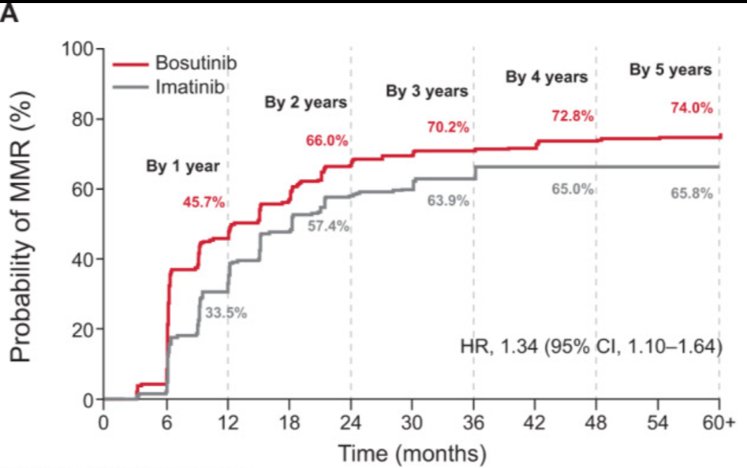
Bosutinib:
2017 yılında ilk sıra FDA onayı,
BCR::ABL1 dışında KIT ve PDGFR üzerine etkinliği düşük → myelosupresyon riski daha az,
T315I, V299L, G250E, F317L dışındaki mutasyonlarda etkin,
400 mg dozunda diğer ikinci kuşak TKI ile benzer etkinlik,
Uzun dönemde imatinibe göre OS avantajı yok ( 5 yıl %95).
François Guilhot, Rüdiger Hehlmann; Long-term Outcomes of tyrosine kinase inhibitors in chronic myeloid leukemia. Blood 2024; blood.2024026311. doi: https://doi.org/10.1182/blood.2024026311
Brümmendorf, Tim H et al. “Bosutinib versus imatinib for newly diagnosed chronic phase chronic myeloid leukemia: final results from the BFORE trial.” Leukemia vol. 36,7 (2022): 1825-1833. doi:10.1038/s41375-022-01589-y

Slide 10
İlk Sıra Tedavi ve Yanıt oranları:
TKI | Doz | 3. Ay IS <%10 | CCyR (2.yıl) | MMR |  | PFS |  |  | OS
 |  |  |  | 5. Yıl | 10. yıl | 5. Yıl |  | 10. yıl | 5. Yıl | 10. yıl
İmatinib | 400 | 61-65 | 77-82 | 64-65 | 63-93 | 86-91 | 80-87 |  | 90-95 |  | 83-88
Dasatinib | 100 | 84 | 82 | 64 |  | 85 |  |  | 91
Nilotinib | 300 | 91 | 87 |  | 78 |  | 86 |  |  |  | 88
Nilotinib | 400 | 89 | 85 |  | 80 |  | 90 |  |  |  | 90
Bosutinib | 400 | 81 | 77 | 74 |  | 93 |  |  | 95
İmatinib | 800 | 72 |  |  |  |  | 80 |  |  |  | 82
Jabbour, Elias, and Hagop Kantarjian. “Chronic myeloid leukemia: 2022 update on diagnosis, therapy, and monitoring.” American journal of hematology vol. 97,9 (2022): 1236-1256. doi:10.1002/ajh.26642

Slide 11
İlk Sıra Tedavi ve Yanıt oranları:
TKI ( Çalışma) | Doz | Hasta Sayısı | MMR (%) – 12 ay | DMR (%) – 5 yıl | OS (%)– 5 YIL | OS (%) – 10 YIL
İmatinib – IRIS | 400 | 553 | 40 | 40 | 89 | 83
İmatinib – CML IV | 800 | 422 | 59 | 68 | 90 | 82
İmatinib – SPIRIT | 600 | 171 | 53 | 49 | 95 | 85
Dasatinib – DASISION | 100 | 406 | 46 | 39 | 91 | -
Nilotinib – ENESTnd | 800 | 283 | 43 | 66 | 96 | 90
Nilotinib – ENESTnd | 600 | 282 | 44 | 63 | 94 | 88
Bosutinib – Bfore | 400 | 268 | 41 | 58 | 95 | -
François Guilhot, Rüdiger Hehlmann; Long-term Outcomes of tyrosine kinase inhibitors in chronic myeloid leukemia. Blood 2024; blood.2024026311. doi: https://doi.org/10.1182/blood.2024026311

Slide 12
İlk Sıra Tedavi:
Yüksek doz imatinib ile daha hızlı CCyR ve MMR yanıt fakat >12 ay izlemde OS farkı yok,
2. kuşak TKI ile daha hızlı yanıt fakat uzun takipte (5-10 yıl) OS avantajı yok,
50 vs 100 mg dasatinib çalışmalarında 50 mg ile daha iyi yanıtlar (12 ay MMR %63 – 43 p:0,009), olası hasta uyum farkı; farklı bir çalışmada 5 yılda benzer OS,
Bosutinib tedavisinde doz arttırımı ile hasta uyumu açısından daha iyi sonuçlar,
Muadil imatinib ile yapılan çalışmalarda benzer etkinlik.
Jabbour, Elias, and Hagop Kantarjian. “Chronic myeloid leukemia: 2022 update on diagnosis, therapy, and monitoring.” American journal of hematology vol. 97,9 (2022): 1236-1256. doi:10.1002/ajh.26642

Slide 13
İlk Sıra Tedavi Bırakma Oranları:
TKI | Çalışma (Hasta Sayısı) | Süre (Yıl) | Adverse Etki | Tedaviye Yanıtsızlık | İleri Faza Progresyon | Diğer (Hasta tercihi vs) | Toplam
İmatinib | IRIS (553) | 10 | %6,7 | %15,2 | %6,9 | %19,3 | %33,1
Dasatinib | DASISION (258) | 5 | %21 | %11 | %5 | %7 | %38,8
Nilotinib | ENESTnd (282) | 10 | %18,8 | %13,1 | %3,9 | %26,2 | %62,1
Bosutinib | BFORE (268) | 5 | %25 | %4,8 | %2,1 | %8,6 | %40,3
Choi, Eun-Ji. “Asciminib: the first-in-class allosteric inhibitor of BCR::ABL1 kinase.” Blood research vol. 58,S1 (2023): S29-S36. doi:10.5045/br.2023.2023017
François Guilhot, Rüdiger Hehlmann; Long-term Outcomes of tyrosine kinase inhibitors in chronic myeloid leukemia. Blood 2024; blood.2024026311. doi: https://doi.org/10.1182/blood.2024026311

Slide 14
İkinci Sıra Tedavi:
Bosutinib | T315I, V299L, G250E, F317L (minimum aktivite)
Dasatinib | T315I/A, V299L, F317L/V/I/C
Nilotinib | T315I, Y253H, E255K/V, F359V/C, G250E
Asciminib | G109D, Y115N, M244V, V289I, A337V/T, E355G, F359V/I/C, E462K, G463D/S, P465S, V468F, S501R, I502L
Ponatinib | Q252H/T315I, D276G/T315L, T351I/F359V
Olverembatinib Omacetaxin | Yok
İlk sırada imatinib ile %30-40 direnç veya intolerasyon – 2. Kuşak TKI ile %10 direnç,
Olası tedavi uyumsuzluğu vb sebepler?
Olası TKI direnç mutasyonu değerlendirilmesi.
Türk Hematoloji Derneği, Kronik Myeloid Lösemi Tanı ve Tedavi Kılavuzu

Slide 15
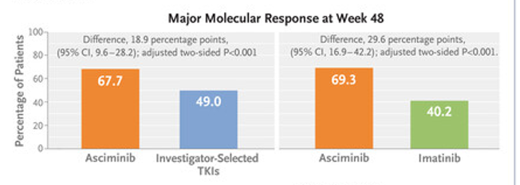
Asciminib - Yeni Tanı Hasta:
ASC4FIRST çalışması:
  48 Hafta boyunca ascimimib 80 mg veya diğer TKİ (hekim seçimi),
  Hedef parametre majör moleküler yanıt,
  201 hasta ascimimib kolu , 204 hasta diğer TKİ,
  MMR oranları;
    Asciminib vs 2. kuşak TKİ: %66 vs %57,8 ;
    Asciminib vs imatinib : %69,3 vs %40,2 (p < 0,001)
  Adverse etki ascimimib kolunda daha az (Grade 3 %4,5 vs %9,8- 11,1).
Hochhaus, Andreas et al. “Asciminib in Newly Diagnosed Chronic Myeloid Leukemia.” The New England journal of medicine vol. 391,10 (2024): 885-898. doi:10.1056/NEJMoa2400858

Slide 16
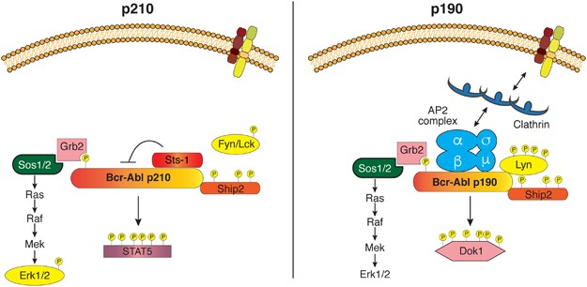
TKİ ve Kombinasyonları:
BCL-2 inhibisyonu → Fare deneylerinde BCL-XL inhibisyonu ile artmış OS, ilk insan faz 2 çalışmasında 4 yılda %100 OS,
İleri faz KML hastalarında dasatinib ve desitabin kombinasyonu → %48 majör sitonegetik yanıt,
Pioglitazon PPAR gama agonist etkisi → artan moleküler yanıt oranları (%23-56),
RAS yolağı inhibisyonu: Farnesyl transferaz inhibitörü → fare deneylerinde potansiyel tedavi.
Jabbour, Elias et al. “Combination of dasatinib and venetoclax in newly diagnosed chronic phase chronic myeloid leukemia.” Cancer, 10.1002/cncr.35317. 9 Apr. 2024, doi:10.1002/cncr.35317
Peters DG, Hoover RR, Gerlach MJ, et al. Activity of the farnesyl protein transferaseinhibitor SCH66336 against BCR/ABL-induced murine leukemia and primary cells frompatients with chronic myeloid leukemia. Blood 2001; 97:1404.

Slide 17
Sunum Planı:
Tirozin kinaz inhibitörleri (TKI) seçimi ve tedavi yanıtları,
Tedaviyi etkileyen diğer faktörler,
Yan etki yönetimi,
Sonuç.

Slide 18
İlk Sıra Tedavi ve Komorbiditeler:
 | İmatinib | Bosutinib | Dasatinib | Nilotinib
Diyabet/Pankreatit | Tercih edilir | Tercih edilir | Tercih edilir | Daha az tercih edilir
Kardiyovasküler risk faktörleri varlığı | Tercih edilir | Tercih edilir | Daha az tercih edilir | Daha az tercih edilir
Periferik arter hastalığı | Tercih edilir | Tercih edilir | Tercih edilir | Daha az tercih edilir
Akciğer hastalıkları, Pulmoner hipertansiyon | Tercih edilir | Tercih edilir | Daha az tercih edilir | Tercih edilir
KC hastalıkları | Tercih edilir | Daha az tercih edilir | Tercih edilir | Tercih edilir
GIS hastalıkları | Daha az tercih edilir | Daha az tercih edilir | Tercih edilir | Tercih edilir
Böbrek Hastalıkları | Daha az tercih edilir | Daha az tercih edilir | Tercih edilir | Tercih edilir
Türk Hematoloji Derneği, Kronik Myeloid Lösemi Tanı ve Tedavi Kılavuzu 2024

Slide 19
İlk Sıra Tedavi Öncesi Değerlendirme:
Barber MC, Mauro MJ, Moslehi J.Hematology Am Soc Hematol Educ Program (1):110-114, 2017.

Slide 20
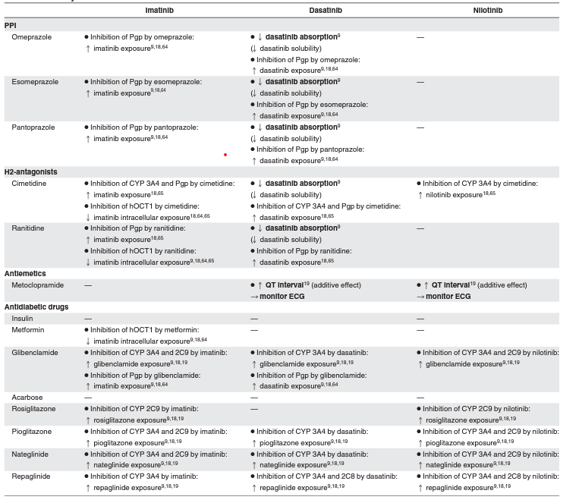
İlaç Etkileşimi:
İmatinib daha güvenli,
2. kuşak TKİ kullanan hastalarda PPİ, anti-koagulan, anti aritmik (KKB, BB ve Digoxin gibi) ciddi ilaç etkileşimi,
2. kuşak TKİ advers etkilerini (QT uzaması vb.) arttırma gibi etkiler.
Haouala, Amina et al. “Drug interactions with the tyrosine kinase inhibitors imatinib, dasatinib, and nilotinib.” Blood vol. 117,8 (2011): e75-87. doi:10.1182/blood-2010-07-294330
Kalmanti L, Saussele S, Lauseker M, Muller MC, Dietz CT, Heinrich L et al. Safety and efficacy of imatinib in CML over a period of 10 years: data from the randomized CML-study IV. Leukemia 2015; 29: 1123–1132.

Slide 21
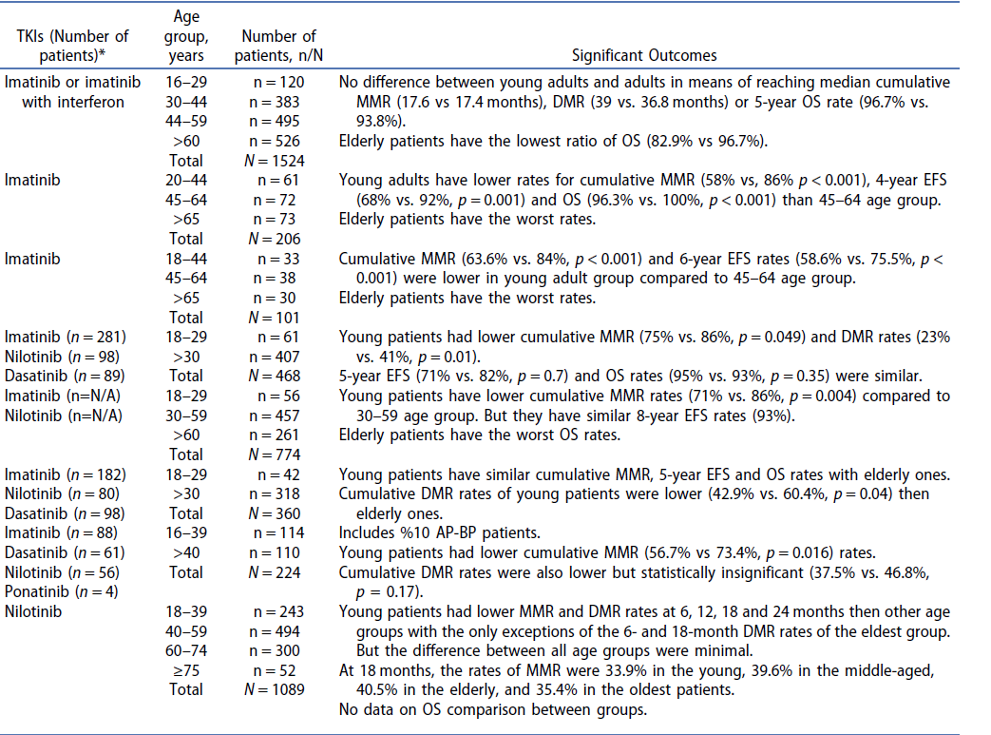
İlk Sıra Tedavi ve Yaş:
<40 yaş hastalarda:
  Daha fazla hastalık yükü,
  >60-65 yaş grubu dışında daha düşük tedavi yanıt oranları,
  İmatinib ile daha düşük MMR ve OS oranları (en yaşlı grup hariç),
  2. kuşak TKI dahil olan çalışmalarda DMR ve MMR düşük fakat OS benzer.
Mersin, Sinan et al. “Current and emerging tyrosine kinase inhibitors for the treatment of chronic myeloid leukemia in young adults.” Expert opinion on pharmacotherapy vol. 24,15 (2023): 1703-1713. doi:10.1080/14656566.2023.2240702

Slide 22
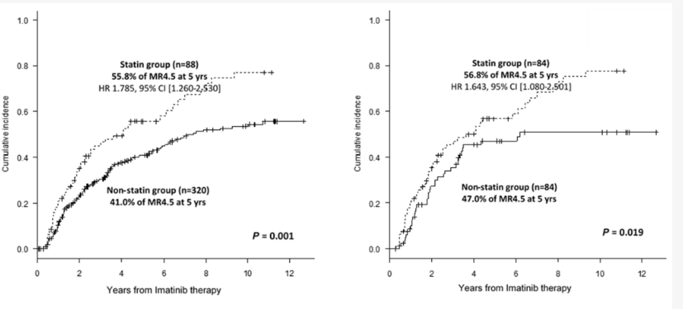
Diğer tedavilerin KML üzerine etkisi?
Pioglitazon PPAR gama agonist etkisi üzerinden moleküler yanıtın artması (%23-56),
Statin alan hastalarda c-MYC ve hücre differansiyonu üzerinden anti lösemik etki.
Özgür Yurttaş, Nurgül, and Ahmet Emre Eşkazan. “Novel therapeutic approaches in chronic myeloid leukemia.” Leukemia research vol. 91 (2020): 106337. doi:10.1016/j.leukres.2020.106337
Jang, Hyeok-Jae et al. “Statins Enhance the Molecular Response in Chronic Myeloid Leukemia when Combined with Tyrosine Kinase Inhibitors.” Cancers vol. 13,21 5543. 4 Nov. 2021, doi:10.3390/cancers13215543

Slide 23
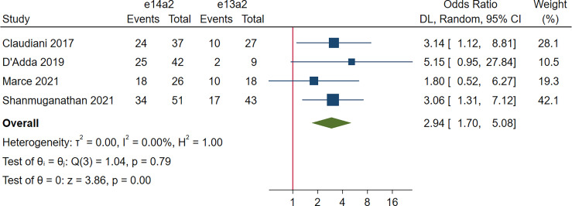
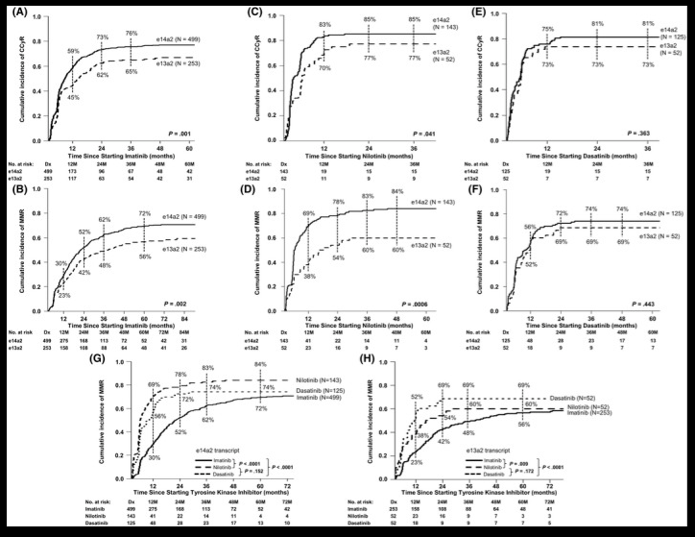
e13a2 vs e14a2:
Farklı proteinler ve yanıt oranları,
e14a2 transkriptine sahip hastalar daha iyi CCyR, MMR ve DMR oranlarına sahip (ör: 6. ay OR: 1,71 %95 CI 1,09-2,68),
OS veya PFS oranları arasında anlamlı fark yok,
TFR alınan hasta oranları e14a2 transkriptine sahip hastalarda belirgin olarak fazla (OR: 2,94 %95 CI: 1,70-5,08).
Chen K, Ruan Y, Tian K, Xiong P, Xia N, Li J, Huang W, Cao F, Chen Q. Impact of BCR-ABL1 Transcript Type on Outcome in Chronic Myeloid Leukemia Patients Treated With Tyrosine Kinase Inhibitors: A Pairwise and Bayesian Network Meta-Analysis. Front Oncol. 2022 Feb 10;12:841546. doi: 10.3389/fonc.2022.841546. PMID: 35223524; PMCID: PMC8867088.
Su, Yi-Jiun et al. “Comparison of molecular responses and outcomes between BCR::ABL1 e14a2 and e13a2 transcripts in chronic myeloid leukemia.” Cancer science vol. 113,10 (2022): 3518-3527. doi:10.1111/cas.15501

Slide 24
Sunum Planı:
Tirozin kinaz inhibitörleri (TKI) seçimi ve tedavi yanıtları,
Tedaviyi etkileyen diğer faktörler,
Yan etki yönetimi,
Sonuç.

Slide 25
KML’de Advers Etkiler:
Öncelikli çalışmalar tedavi etkinliği üzerine,
  AE’ler minör ve tolere edilebilir,
Tedavi ömür boyu ve farklı tedavi seçenekleri mevcut,
İmatinib:
  Güvenilirlik daha fazla,
  Daha az advers etki,
Diğer TKİ’Ler:
  Daha derin ve uzun süreli yanıt,
  Daha fazla AE.
Steegmann, J. L., M. Baccarani, R. Hehlmann and R. E. Clark (2016). "European LeukemiaNet recommendations for the management and avoidance of adverse events of treatment in chronic myeloid leukaemia." Leukemia 30(8): 1648-1671.

Slide 26
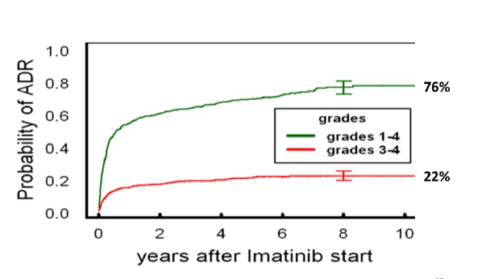
Advers Etki Değerlendirmesi:
Derecesi,
Sıklığı,
Hastalık fazı,
Tedavi sırası,
Alternatif TKİ’ler,
Allojenik KİT uygunluğu.
Steegmann, J. L., M. Baccarani, R. Hehlmann and R. E. Clark (2016). "European LeukemiaNet recommendations for the management and avoidance of adverse events of treatment in chronic myeloid leukaemia." Leukemia 30(8): 1648-1671.

Slide 27
Grade 1-2 Advers Etkiler:
Grade 1:
  TKİ değişimi gereksiz,
  AE için spesifik tedavi sadece gerekli olduğunda.
Grade 2:
  AE’nin şiddeti azalana kadar TKİ kesilmeli,
  AE tedavi edilerek bir hafta izlenilebilir, şiddeti azalmazsa TKİ kesilmeli.
  Aynı AE iki veya üç kez olursa doz azaltılmalı.
Steegmann, J. L., M. Baccarani, R. Hehlmann and R. E. Clark (2016). "European LeukemiaNet recommendations for the management and avoidance of adverse events of treatment in chronic myeloid leukaemia." Leukemia 30(8): 1648-1671.

Slide 28
Grade 3 – 4 Advers Etkiler:
Grade 3:
  Şiddeti azalana kadar ilaç kesilmeli ve bir düşük dozdan başlanılmalı,
  Seçili hastada aynı doz ile başlanılabilir. Dört hafta izlenilmeli, AE düzelmezse ilaç değiştirilmeli.
  Aynı AE üçüncü kez görülüyorsa TKİ değiştirilmeli.
Grade 4:
  Tedaviyi kes ve ilacı değiştir.
  Alternatif tedavi yoksa ve AE yönetimi yapılabiliyorsa düşük dozdan aynı TKİ denenebilir.
Steegmann, J. L., M. Baccarani, R. Hehlmann and R. E. Clark (2016). "European LeukemiaNet recommendations for the management and avoidance of adverse events of treatment in chronic myeloid leukaemia." Leukemia 30(8): 1648-1671.

Slide 29
Hematolojik Advers Etkiler:
 | Anemi | Trombositopeni | Nötropeni
İmatinib | %4,9 –6,2 | %10,2-16 | %17,3-34,4
Dasatinib | %9,6-19,2 | %17,4-22,3 | %19,4-33,1
Nilotinib | %2,9-10,9 | %10,2-23,5 | %14,8-17,4
Bosutinib | %6-7,6 | %14-25 | %10,8-18,6
Ponatinib | %5,9 | %31,8 | %17,8
Steegmann, J. L., M. Baccarani, R. Hehlmann and R. E. Clark (2016). "European LeukemiaNet recommendations for the management and avoidance of adverse events of treatment in chronic myeloid leukaemia." Leukemia 30(8): 1648-1671.

Slide 30
Kardiyolojik- Pulmoner ve Vasküler Advers Etkiler:
 | Semptomatik QTc uzaması | Kardiyomyopati | KAH | SVO | PAH | Plevral efüzyon
İmatinib | %2,5 | %0,2-0,5 | - | - | - | <%1
Dasatinib | %1 | %0,2-0,5 | - | - | - | %14-39
Nilotinib | %1,8 | %0,2-0,5 | %1,9-10,1 | %0,4-4 | %1,3-16,7 | <%1
Bosutinib | - | <%1 | - | - | - | %4
Ponatinib | <%1 | %8** | %12 | %8 | %8 | -
Steegmann, J. L., M. Baccarani, R. Hehlmann and R. E. Clark (2016). "European LeukemiaNet recommendations for the management and avoidance of adverse events of treatment in chronic myeloid leukaemia." Leukemia 30(8): 1648-1671.

Slide 31
Gastrointestinal Advers Etkiler:
 | Bulantı | Karın ağrısı | Kusma | Dispepsi | İshal | Kabızlık | Pankreatit | KC Toksisite
İmatinib | %1 | %2,4 | %1,5 |  | %1,8 |  |  | %3-6
Nilotinib |  |  |  |  | %2 |  | %1-18 | %1-4
Dasatinib |  |  |  |  |  |  |  | %1-9
Bosutinib |  |  | %1 |  | %8 |  | %7 | %4-9
Ponatinib |  | %2,7 |  |  |  | %3 | %0-6 | %8
Steegmann, J. L., M. Baccarani, R. Hehlmann and R. E. Clark (2016). "European LeukemiaNet recommendations for the management and avoidance of adverse events of treatment in chronic myeloid leukaemia." Leukemia 30(8): 1648-1671.

Slide 32
Kütanöz Advers Etkiler:
 | Cilt ödemi | Döküntü
İmatinib | %23-32 | %20-30
Nilotinib | %17 | %30
Dasatinib | %19-26 | %11-33
Bosutinib | %15 | %20-43 (%3-4 ciddi AE)
Ponatinib |  | %32-34 (%4 ciddi AE)
Steegmann, J. L., M. Baccarani, R. Hehlmann and R. E. Clark (2016). "European LeukemiaNet recommendations for the management and avoidance of adverse events of treatment in chronic myeloid leukaemia." Leukemia 30(8): 1648-1671.

Slide 33
Diğer Önemli Advers etkiler:
Nefrotoksisite: en sık bosutinib(<%5) ve imatinib (%1,6 nadir HD gereksinimi),
Baş ağrısı: en sık nilotinib (%39) ve imatinib (%8-31) ile,
Pulmoner HT en sık ponatinib (%9) ve nadiren dasatinib (%0,45),
Dasatinib ile aşı yanıtında azalma ve kanamaya yatkınlık,
Nilotinib hiperglisemi ( Grade 3-4 AE %6,7-12) ve hiperlipidemi (%22).

Slide 34
Sunum Planı:
Tirozin kinaz inhibitörleri (TKI) seçimi ve tedavi yanıtları,
Tedaviyi etkileyen diğer faktörler,
Yan etki yönetimi,
Sonuç.

Slide 35
İlk Sıra Tedavi – Sonuç:
Yirmi yıllık veri : imatinib halen ilk sıra etkin ve OS benzer,
İmatinib; interferon ve düşük doz sitarabin kombinasyonu veya yüksek doz OS üzerine etkisiz,
İkinci kuşak TKI ile daha hızlı yanıt ama uzun süre OS benzer, hızlı yanıt istenen hastalarda tercih,
AE ve ilaç etkileşimleri açısından imatinib daha güvenli,
Asciminib uzun süre verileri,
Doz modifikasyonları uzun dönem çalışmaları.

Slide 36
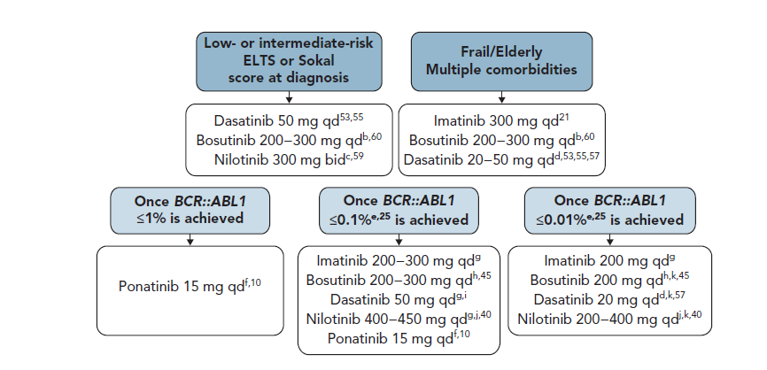
Pre-emptif Doz Değişikliği:
Öneri düzeyinde:
  Dozlama çalışmaları,
  AE sebebi ile doz düşüklüğü,
  Yaşlı hastalarda düşük doz verileri,
  Farmakokinetik çalışmalar vs.
Oehler, Vivian G et al. “Dose Modifications in the Management of Chronic Phase Chronic Myeloid Leukemia: Who, What, and When.” Journal of the National Comprehensive Cancer Network : JNCCN vol. 22,9 (2024): e247044. doi:10.6004/jnccn.2024.7044

Slide 37
Teşekkürler…

